Slide 1
[내용]
삼성 SDS
경제지표 카테고리 변수 제외하고 학습
2015.06~2020.12 기간만 사용하고 one 모델 학습
(one model) x (조정전y+kospi포함, 조정전y+kospi제외, 조정후y)
[공통정보]
model: XGB
feature: 전부 사용

Slide 2
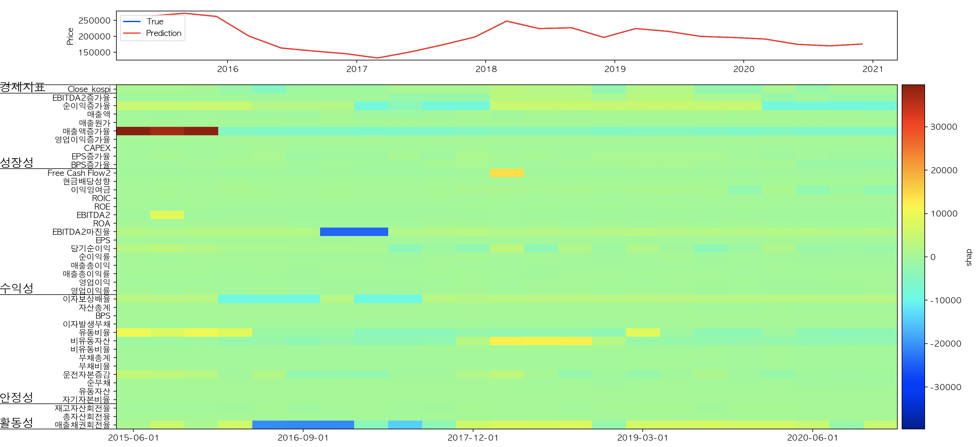
삼성SDS
전체학습 one 모델
target: 조정 전 y (not scaled kospi 지수 X에 포함, 그 외 경제지표 변수 제외)

Slide 3
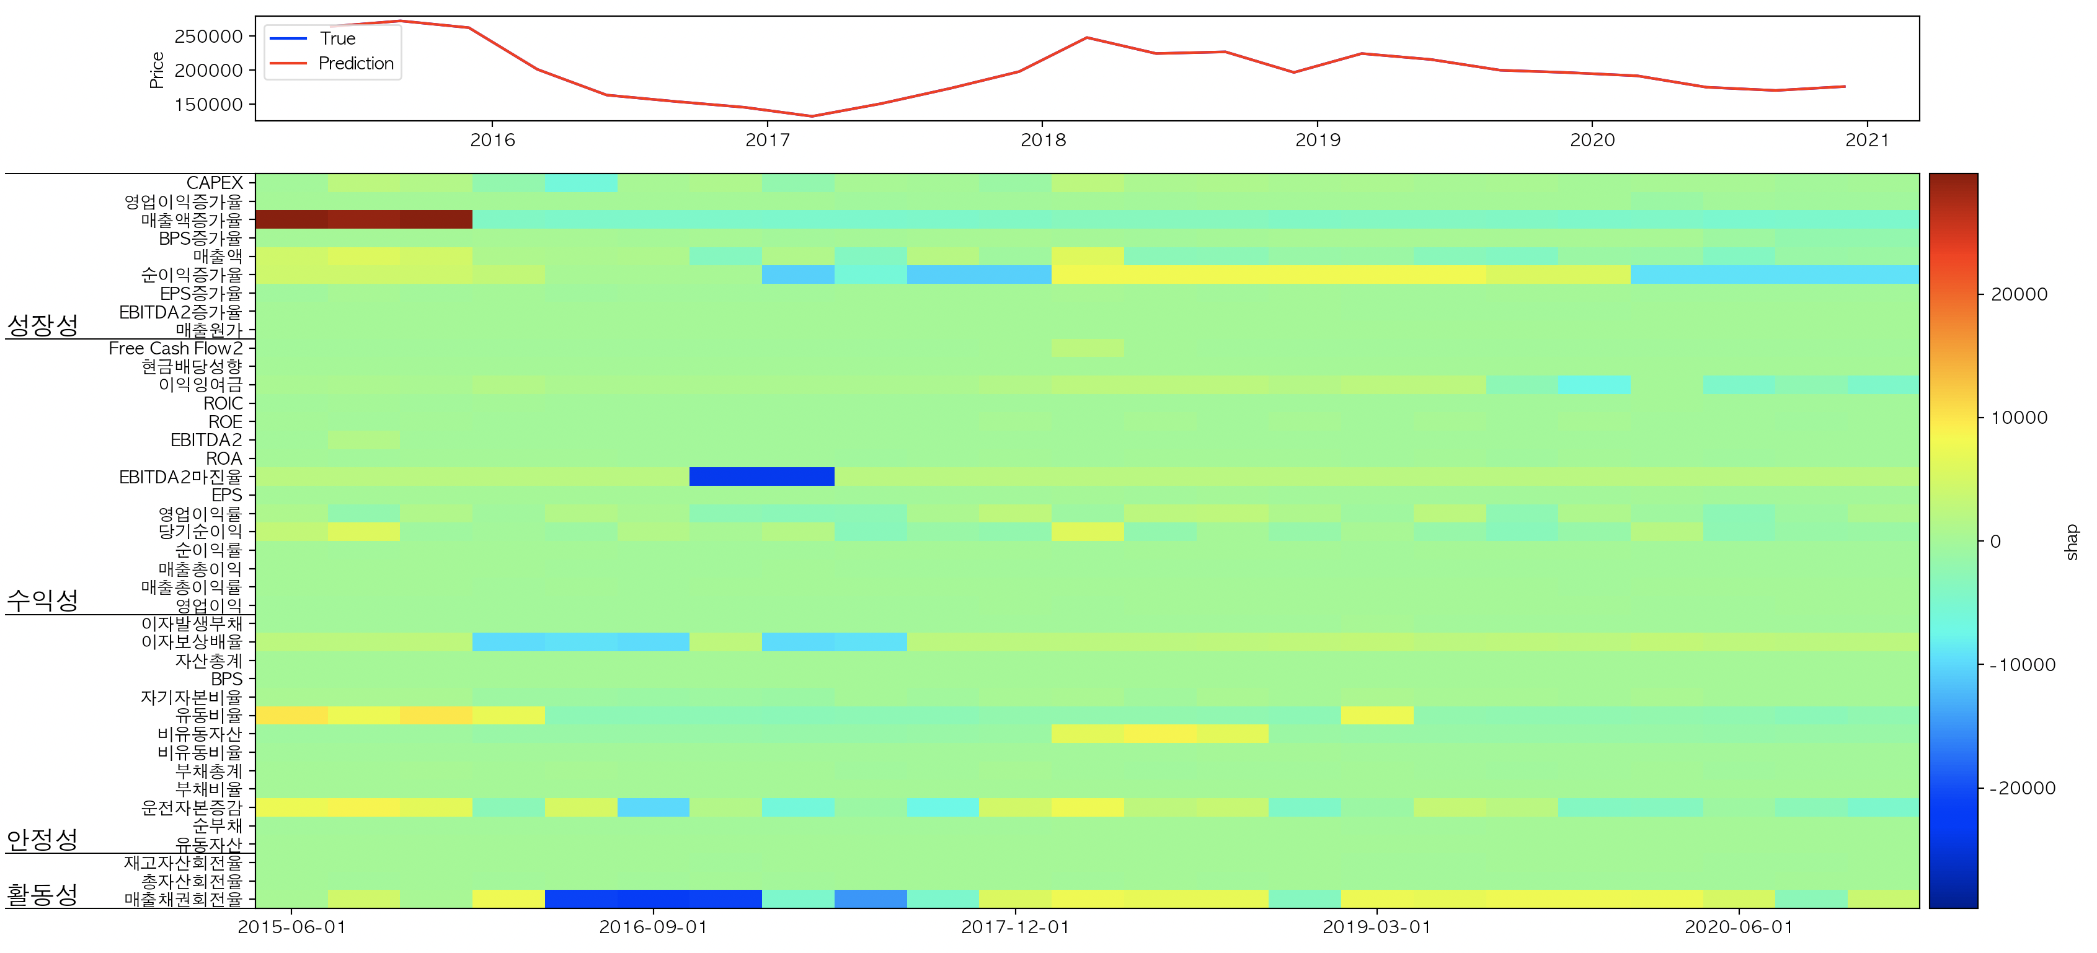
삼성SDS
전체학습 one 모델
target: 조정 전 y (모든 경제지표 변수 제외)

Slide 4
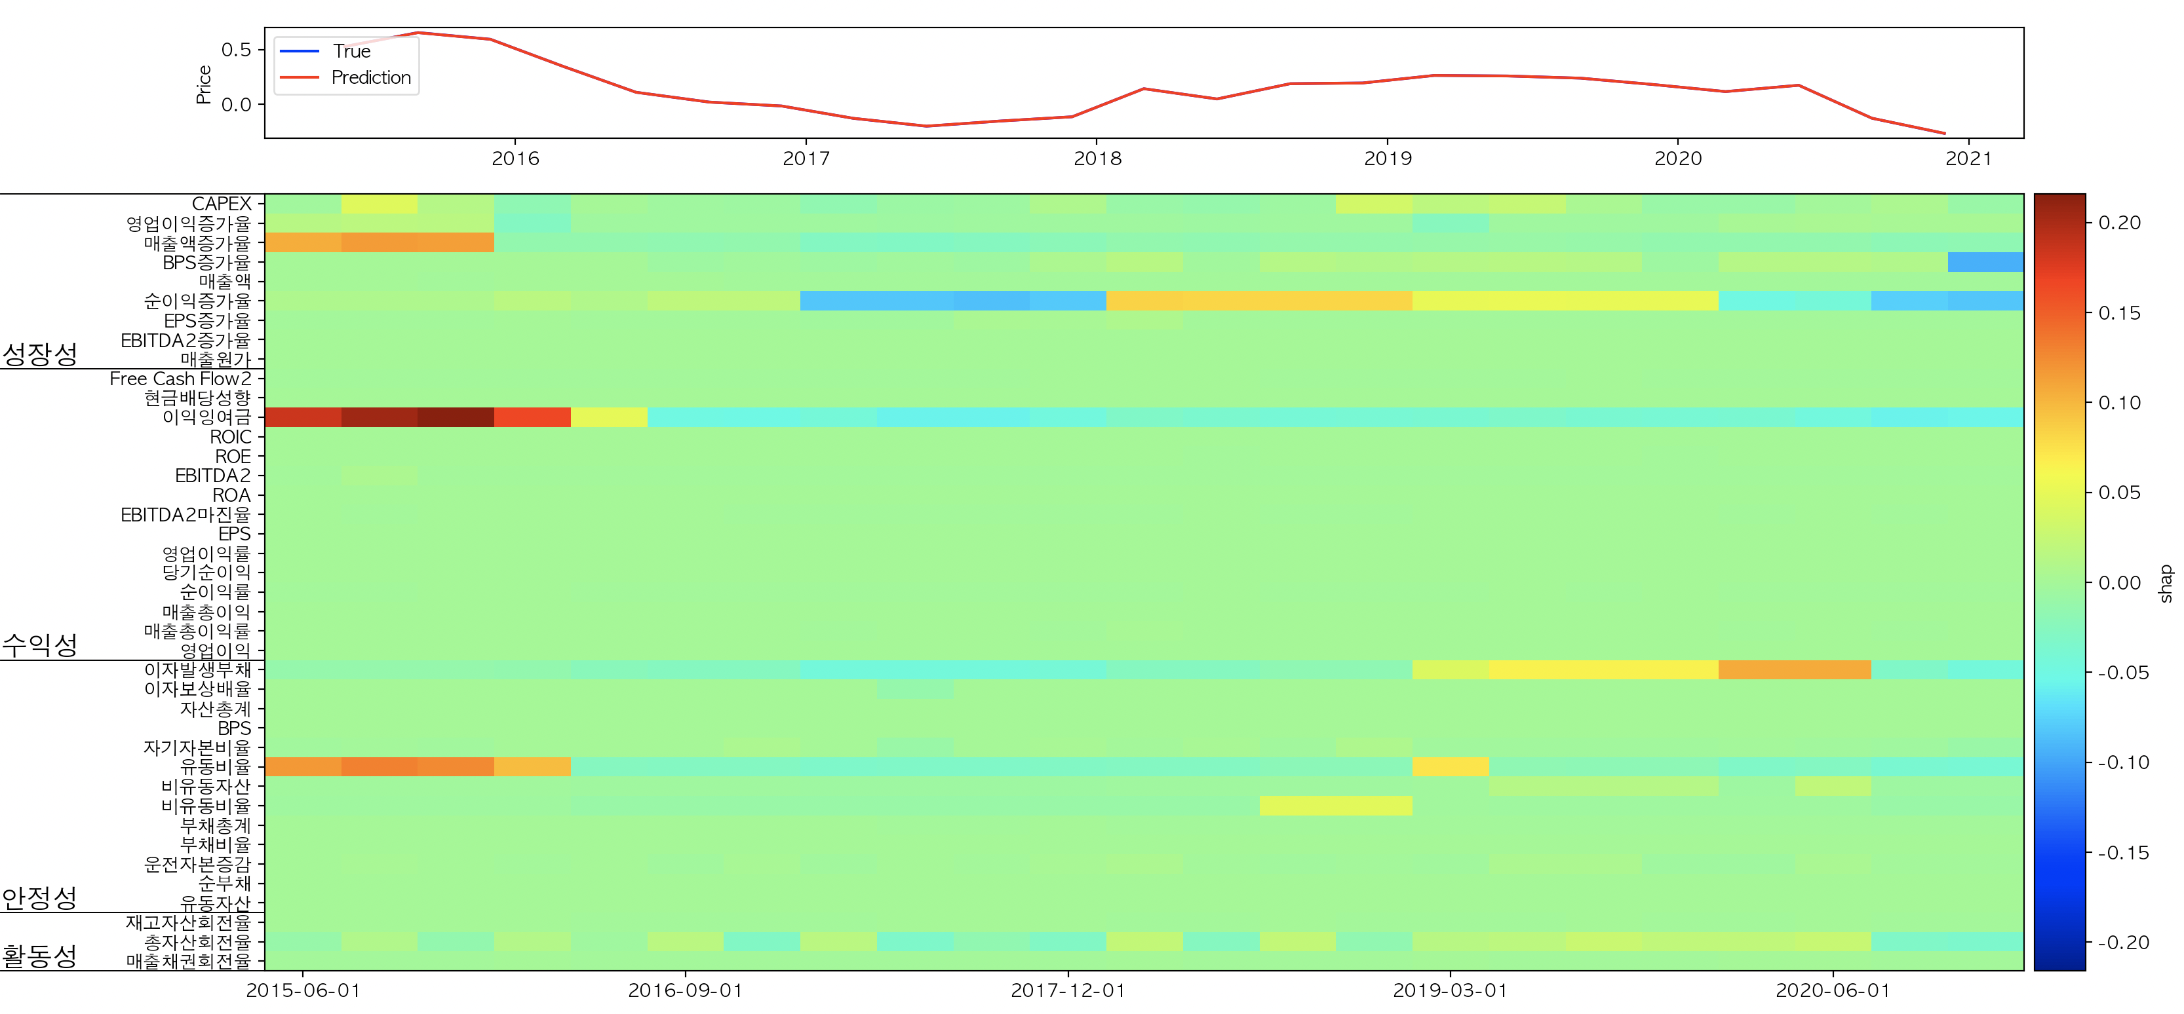
삼성SDS
전체학습 one 모델
target: 조정 후 y (모든 경제지표 변수 제외)

